Slide 1
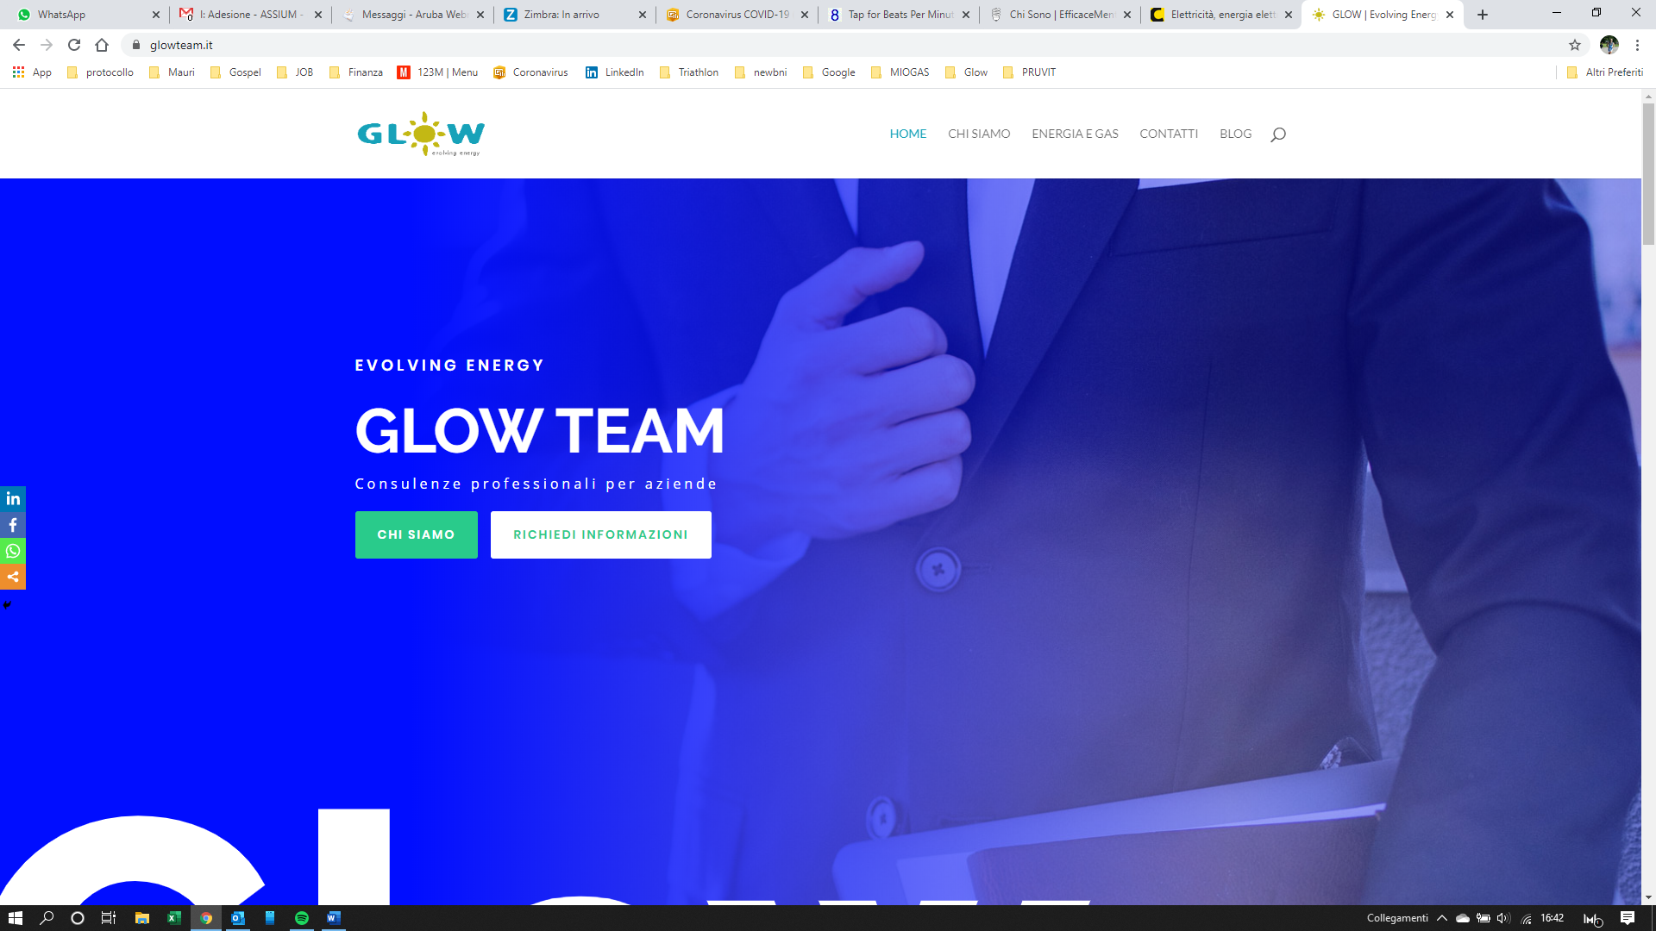
home
Una nuova realtà al servizio di Pmi, Microimprese, Condomini e Residenziali.
Il miglior supporto per analizzare, comprendere la tua spesa energetica e trovare la soluzione più adatta per risparmiare

Slide 2
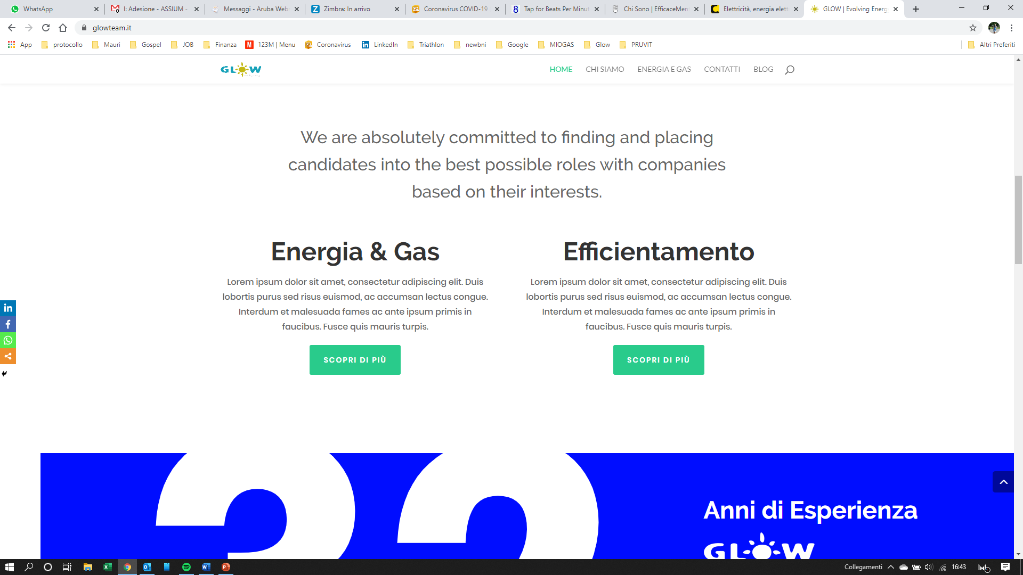
Illuminazione Led
Il modo più efficace per risparmiare sulla spesa di
Energia elettrica è ottimizzare i tuoi consumi.
L’illuminazione Led abbatte il Consumo di quasi il 50%
impianti fotovoltaici e batterie di accumulo
Inviaci la tua Fattura per un rapido consulto gratuito sulla tua spesa energetica. Ti proporremo la soluzione ideale secondo i tuoi consumi abituali.

Slide 3
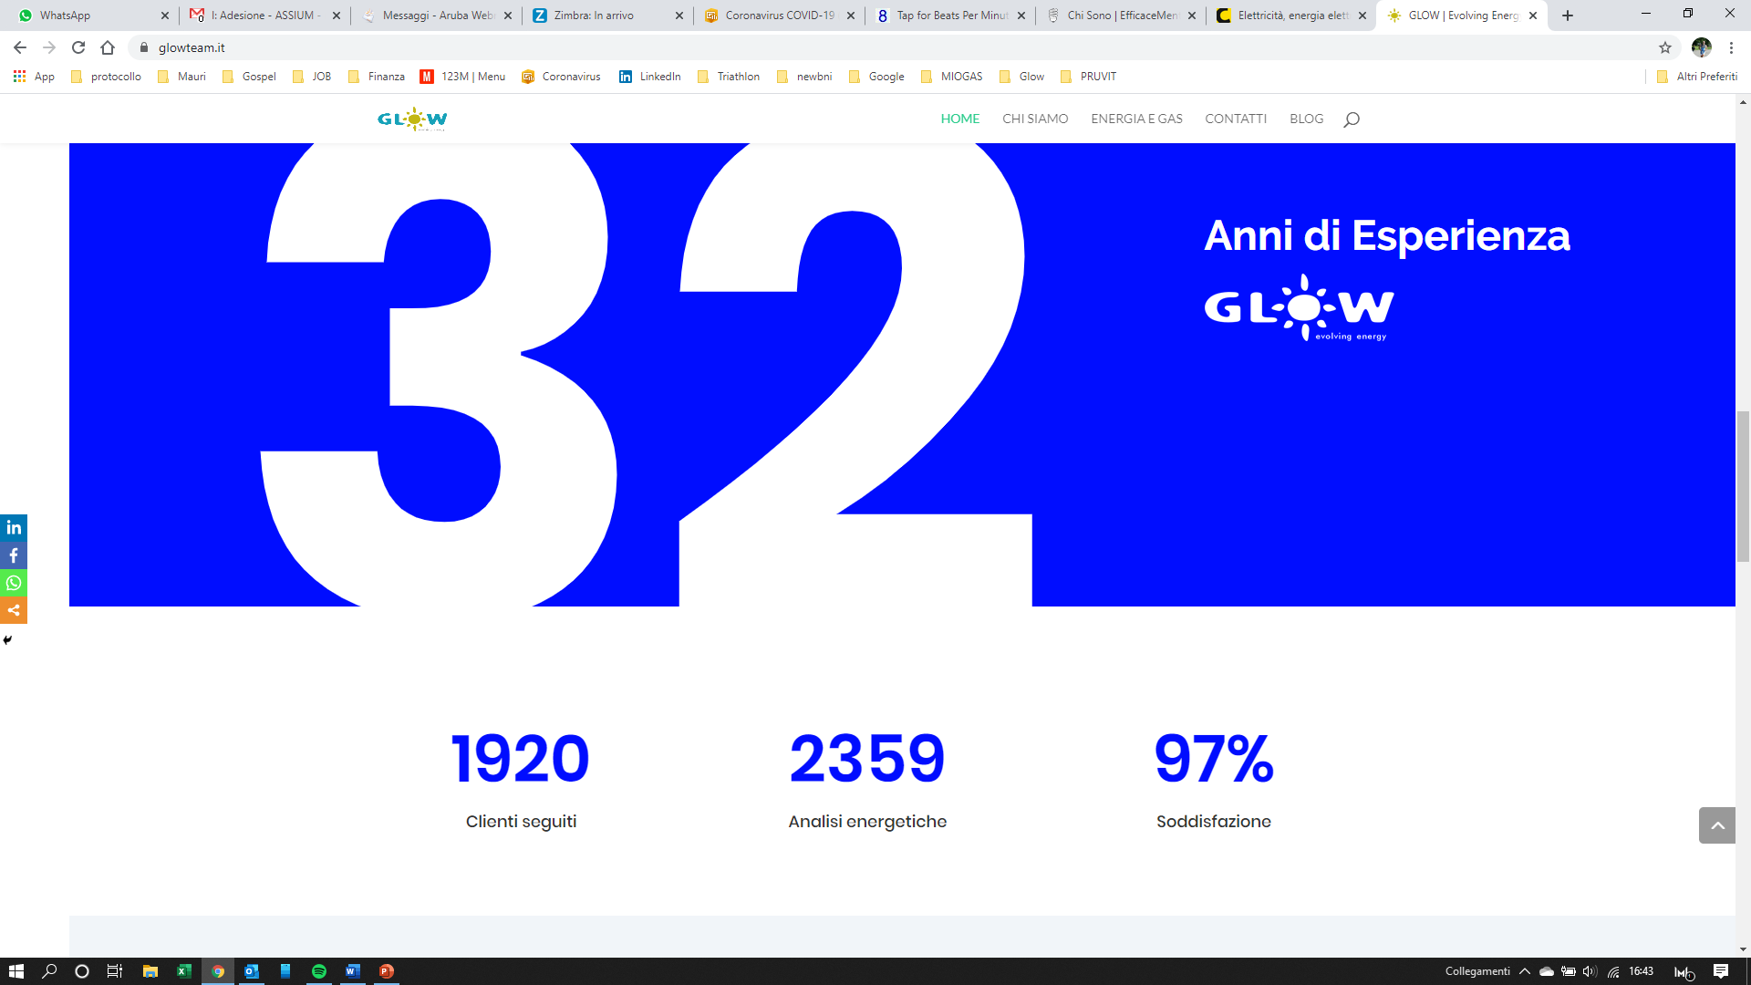

Slide 4
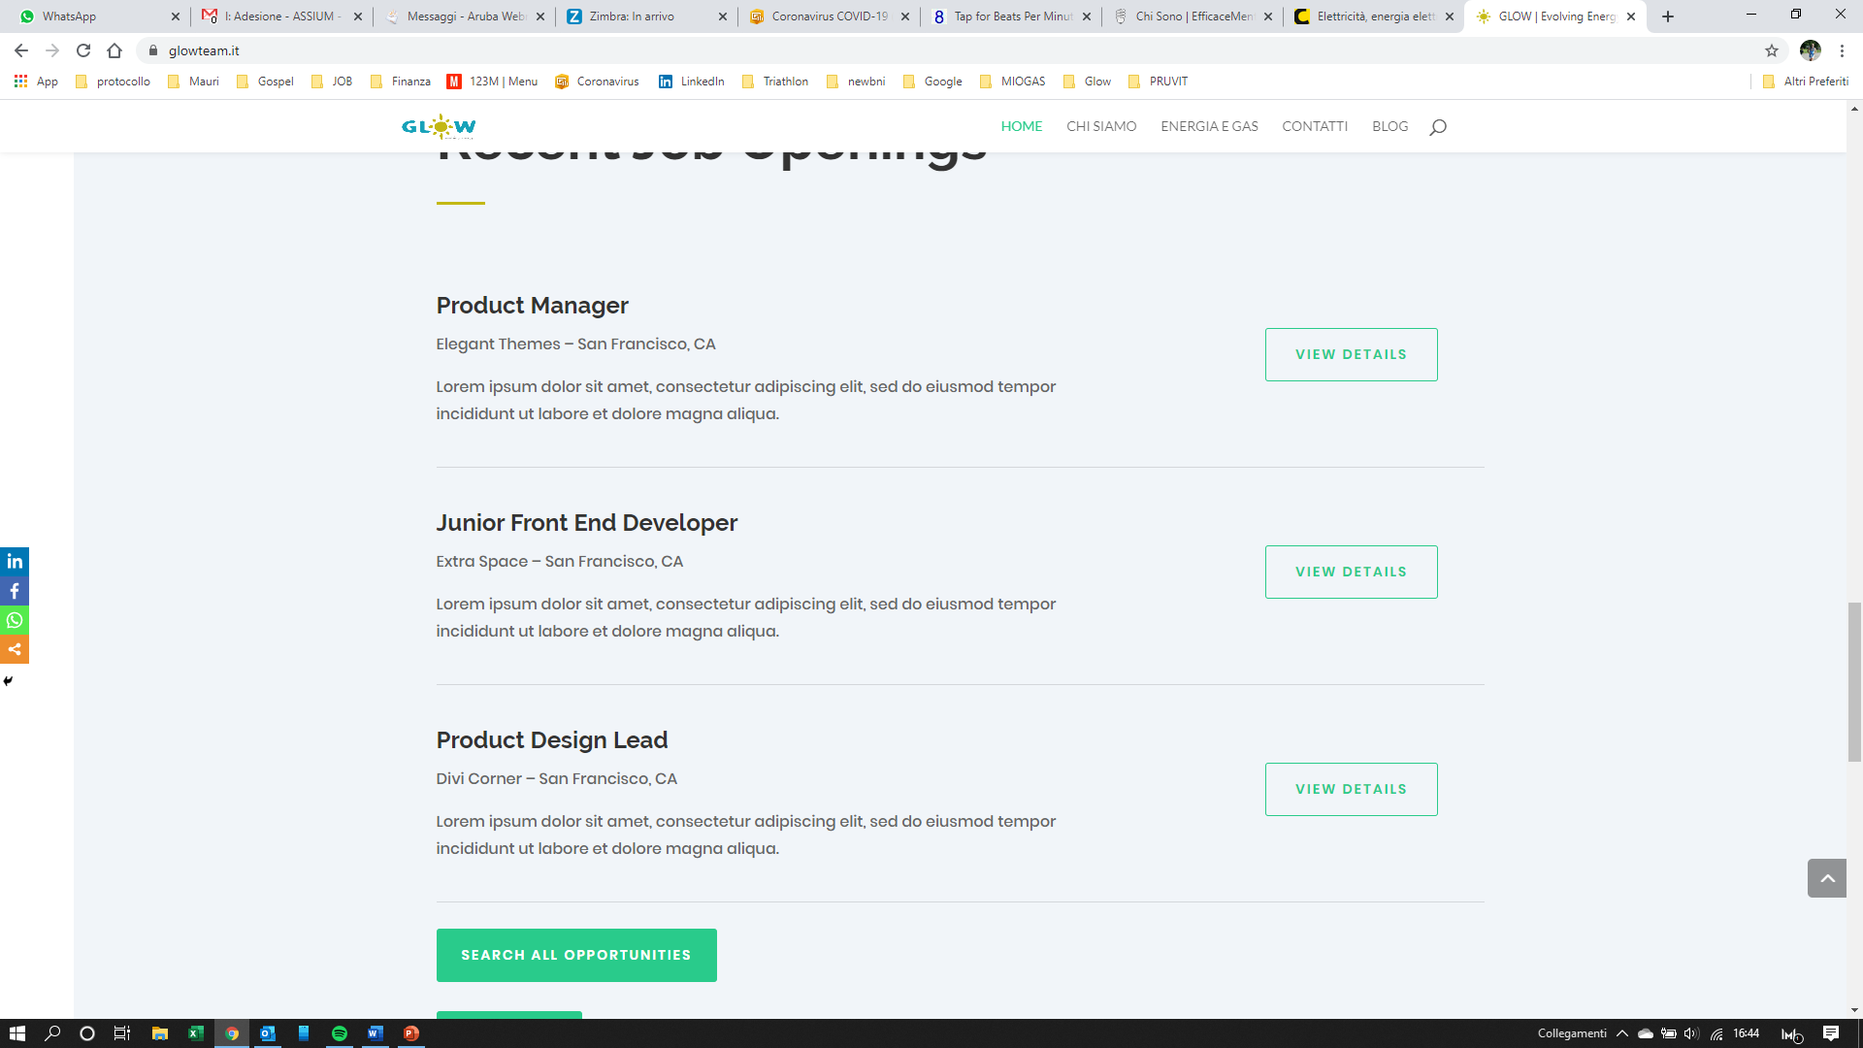
MAURIZIO MOLINARI

Slide 5
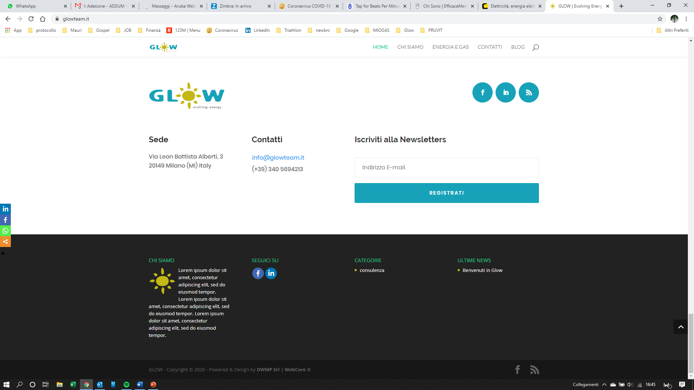

Slide 6
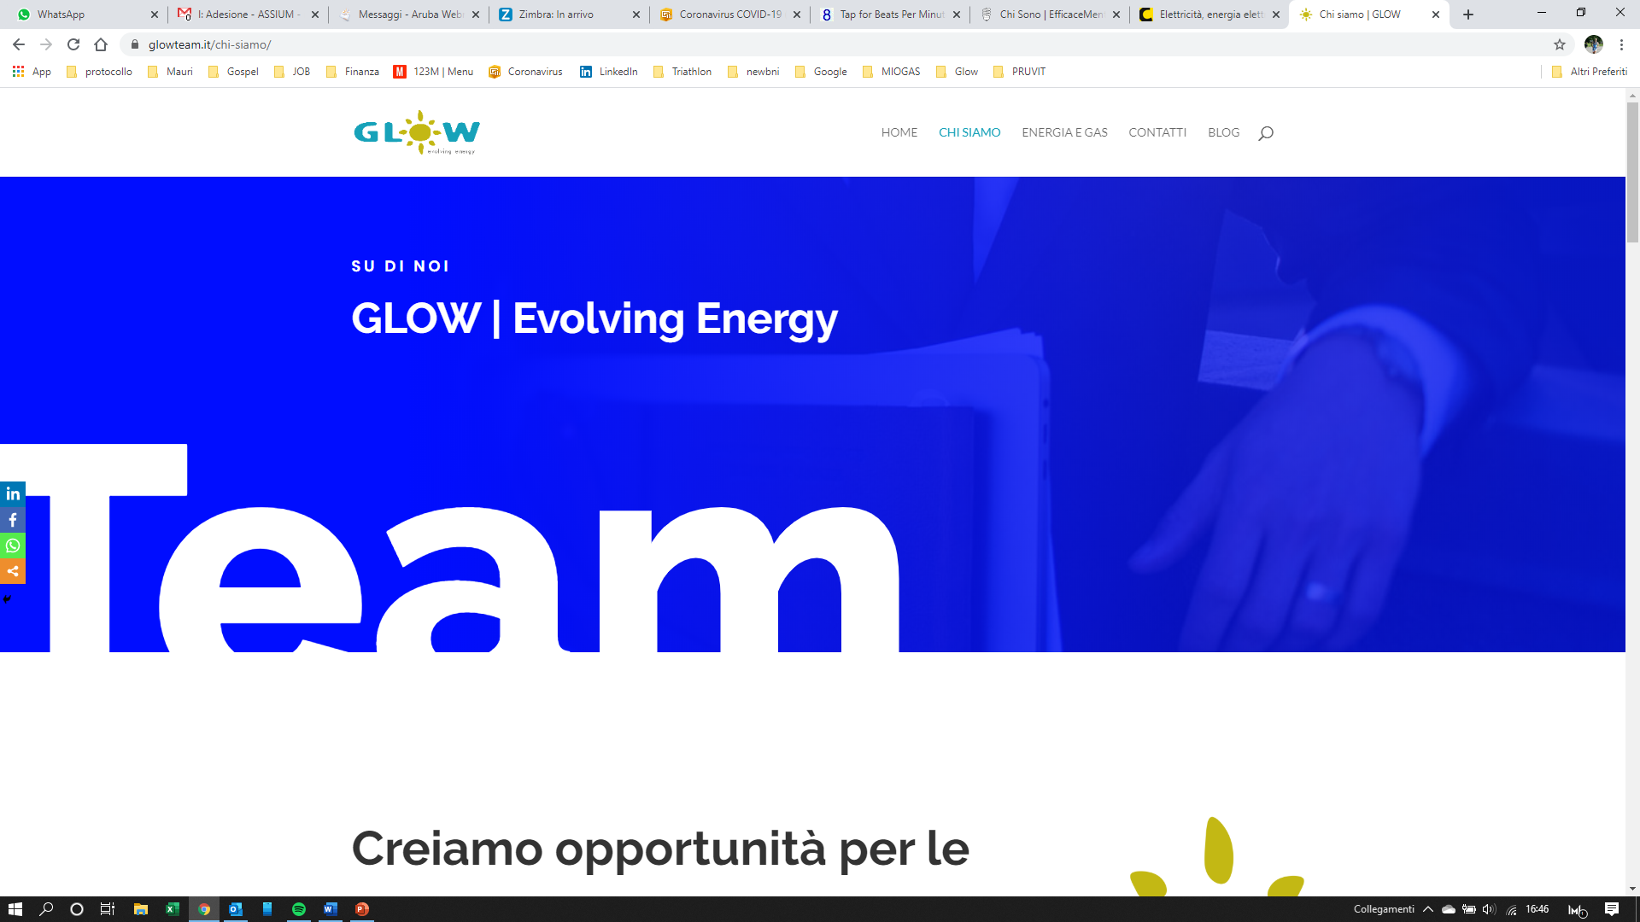
Chi siamo

Slide 7
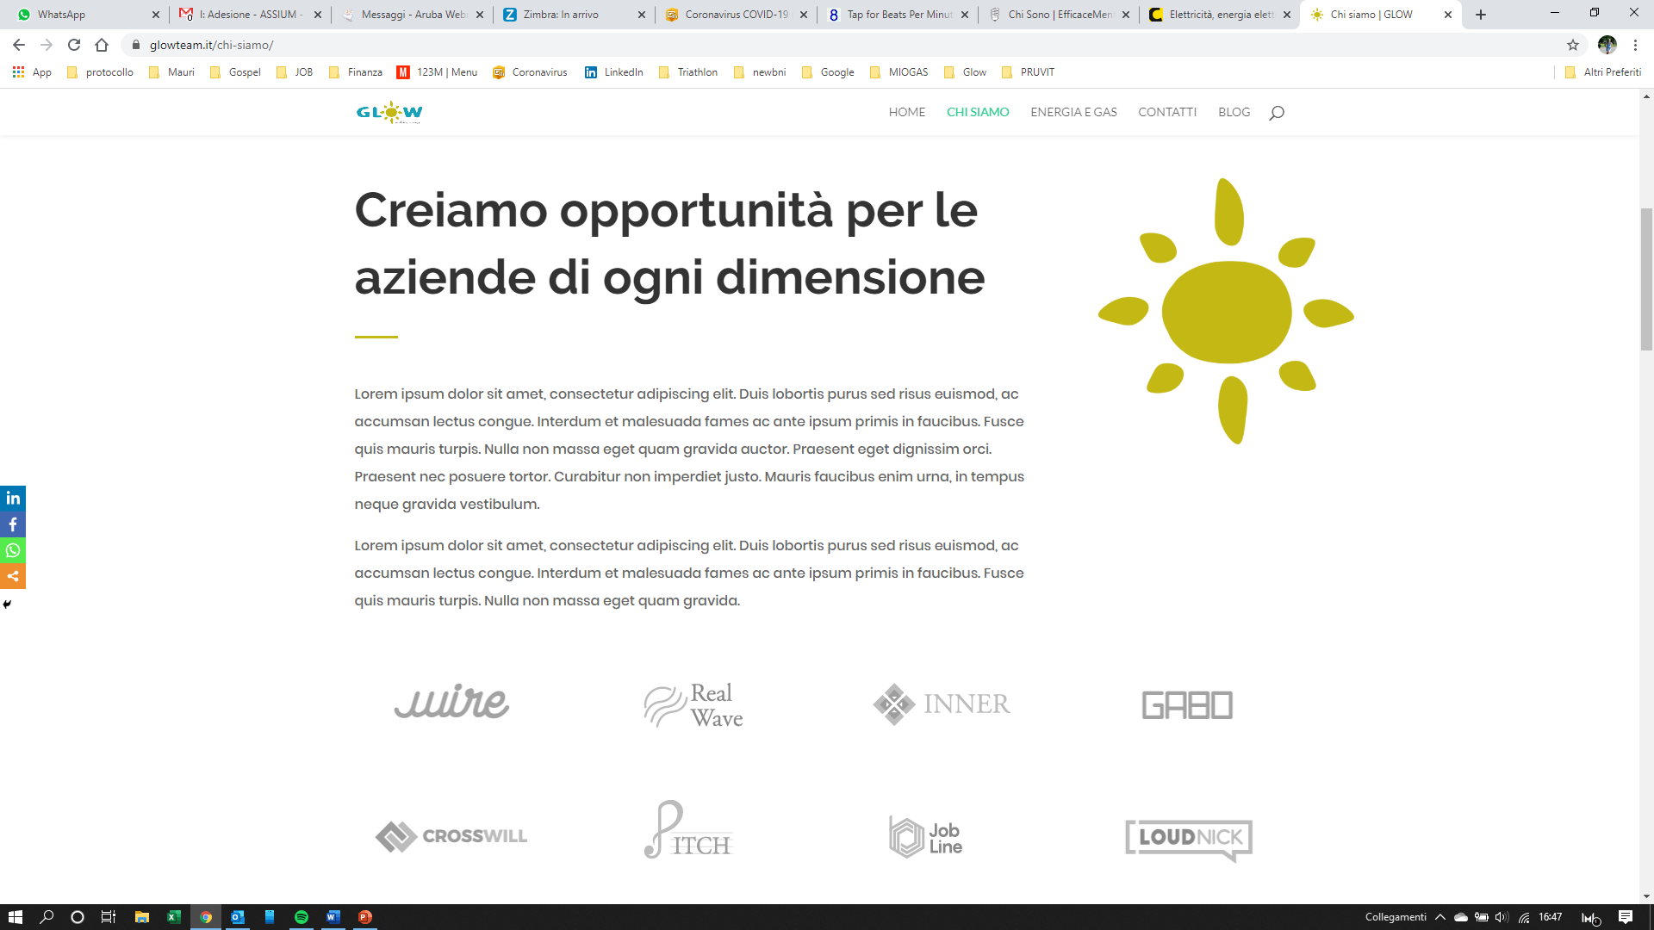
PMI, Microimprese e Utenze Residenziali.
Cerchiamo le migliori soluzioni per la tua spesa energetica nel Mercato Libero.
Glowteam con la sua attività di consulenza si propone come partner indipendente da qualsiasi fornitore di energia, e si pone dalla parte del consumatore finale di energia
Un team di professionisti sempre aggiornato sugli aspetti tecnici e normativi del mercato energetico si occupa di tutte le componenti che riguardano la fornitura energetica: dalla scelta del trader più conveniente, alla verifica mensile delle fatture, all’interazione con fornitori e distributori per rettifiche o richieste specifiche dei clienti.
l’obiettivo infatti, è avere un team di specialisti in grado di proporre al cliente finale la soluzione economica migliore

Slide 8
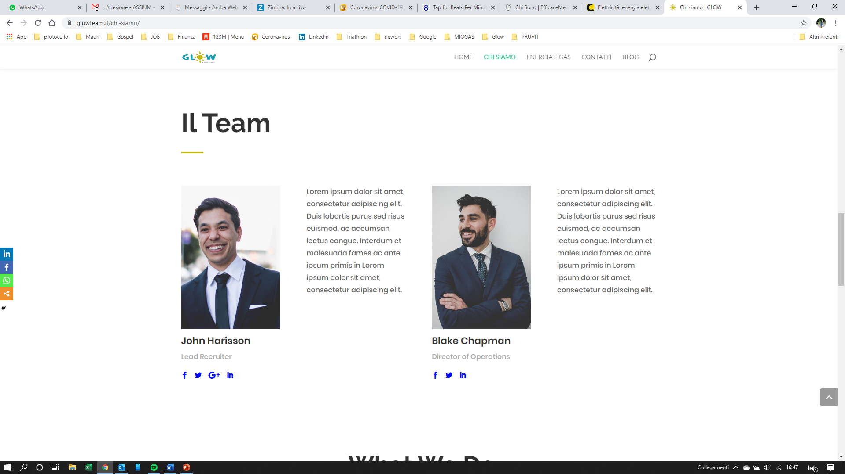
Fondatore di Glowteam, Diplomato in Ragioneria, ha svolto Incarico di Area Manager e Responsabile Commerciale nel settore Tessile Abbigliamento per poi affacciarsi nel settore Energia e Gas con la liberalizzazione del mercato. Ha sviluppato un esperienza ormai decennale come Utility Manager e nel 2018 ha fondato Glowteam.
Maurizio Molinari

Slide 9
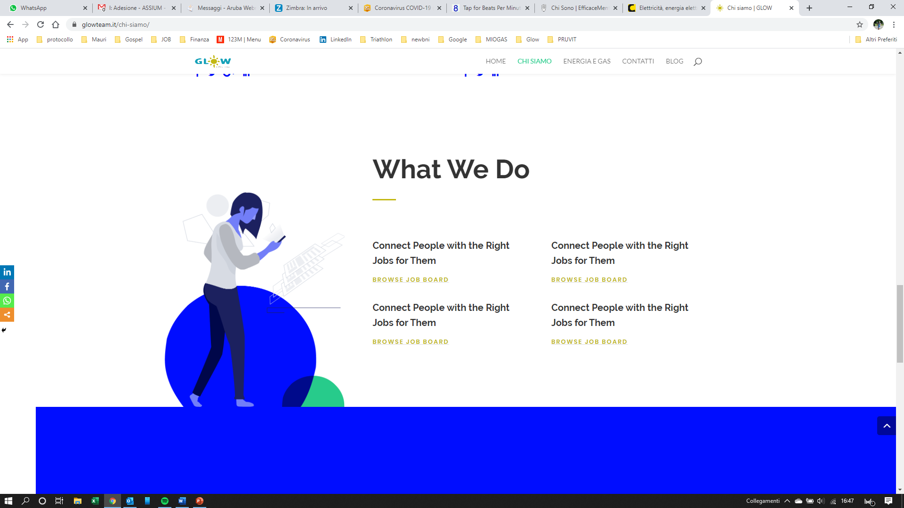
Fornisce al cliente un supporto nella scelta del miglior fornitore e/o contratto di acquisto di energia elettrica e/o gas.
Osserva il mercato e i suoi cambiamenti, gestisce le trattative commerciali promuovendo le vendite. Si accerta della soddisfazione dei clienti e crea contatti per potenziali alleanze e partnership.

Slide 10
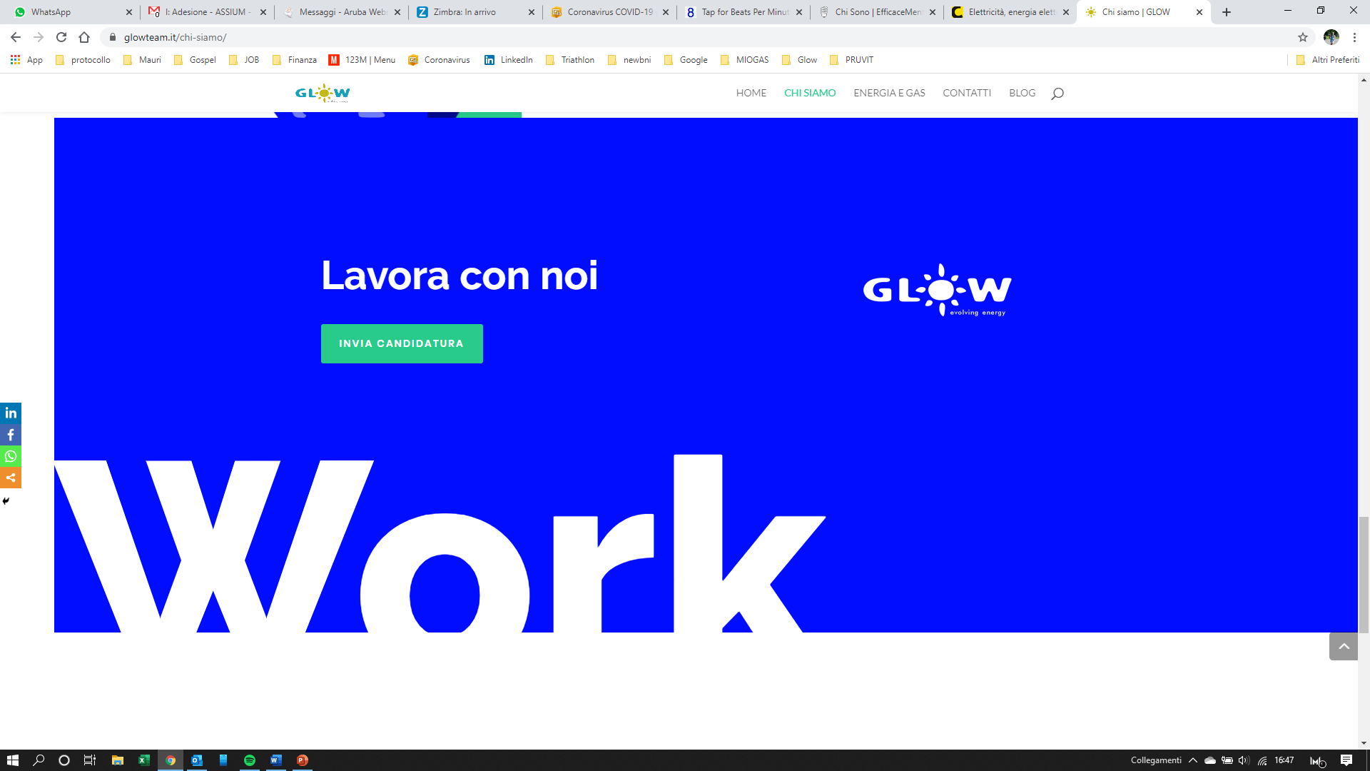

Slide 11


Slide 12
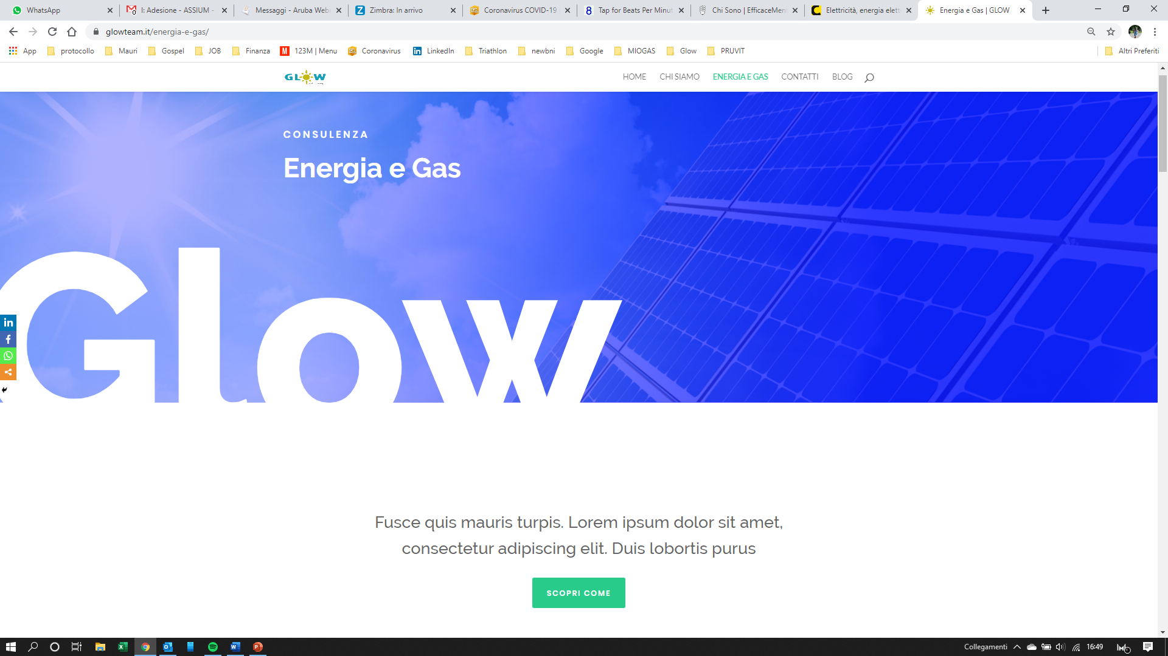
Energia e gas

Slide 13
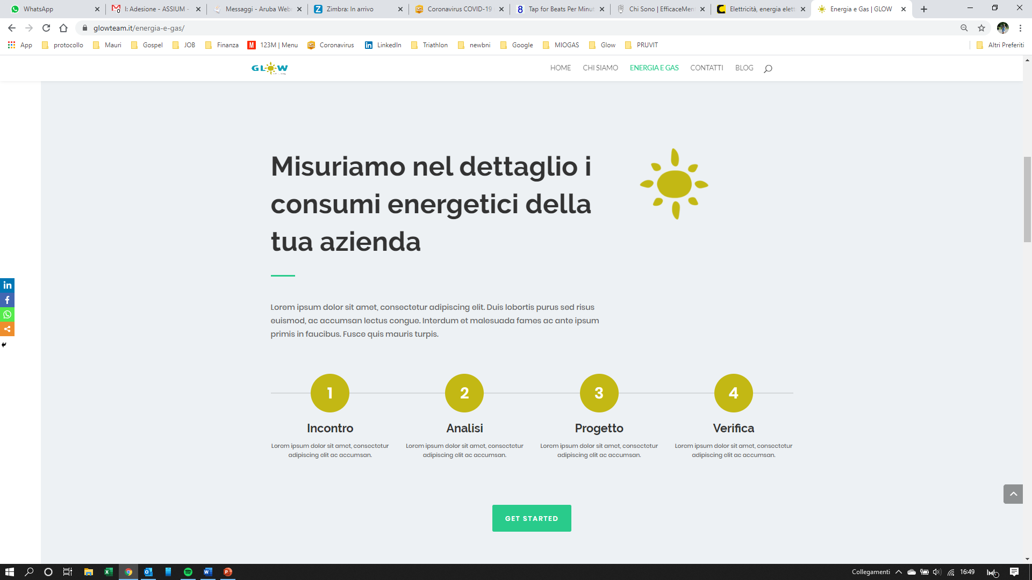

Slide 14
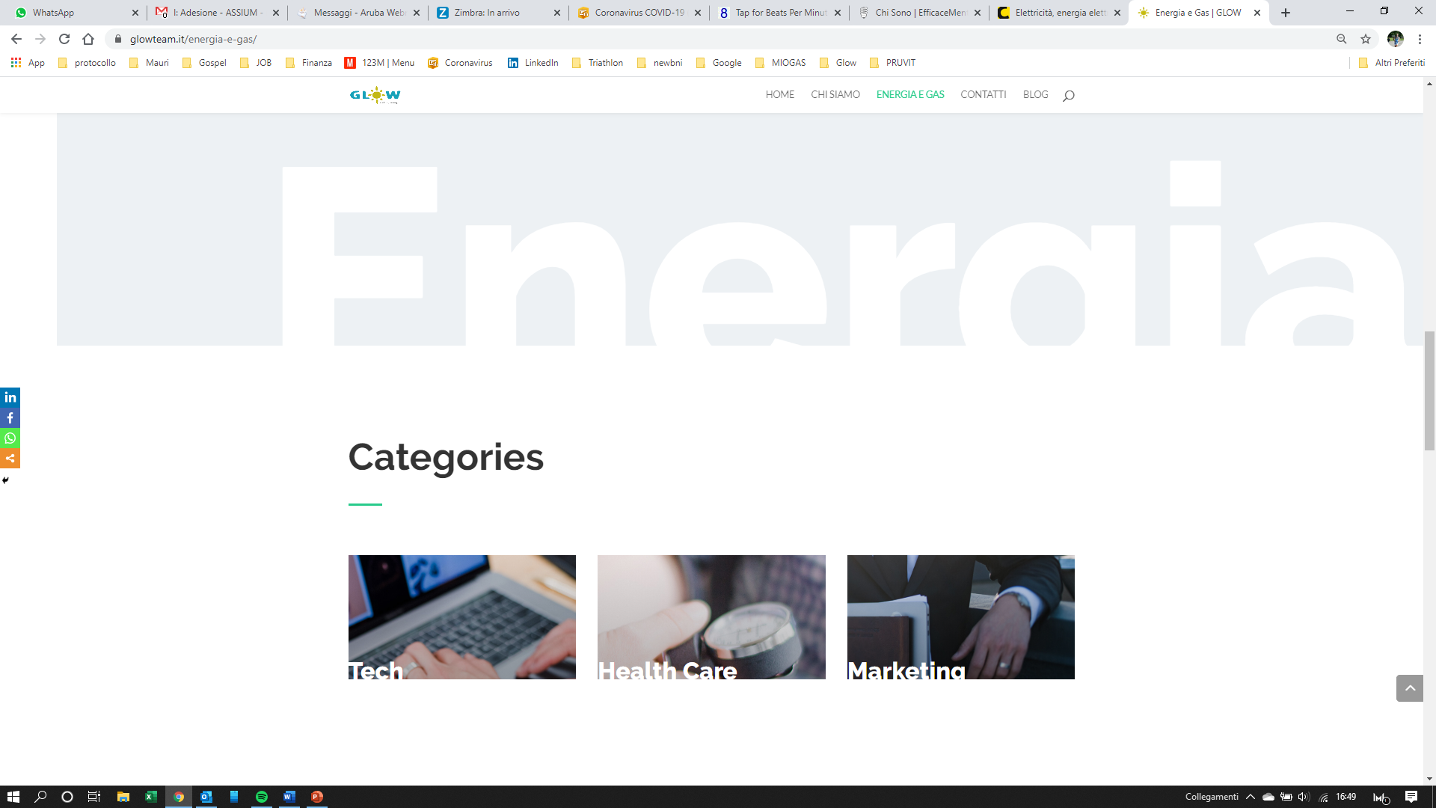

Slide 15
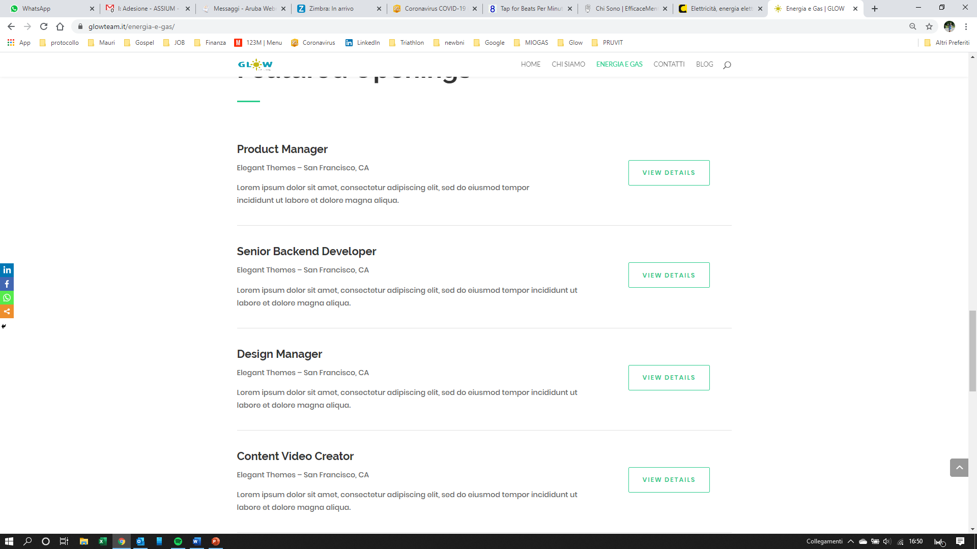

Slide 16
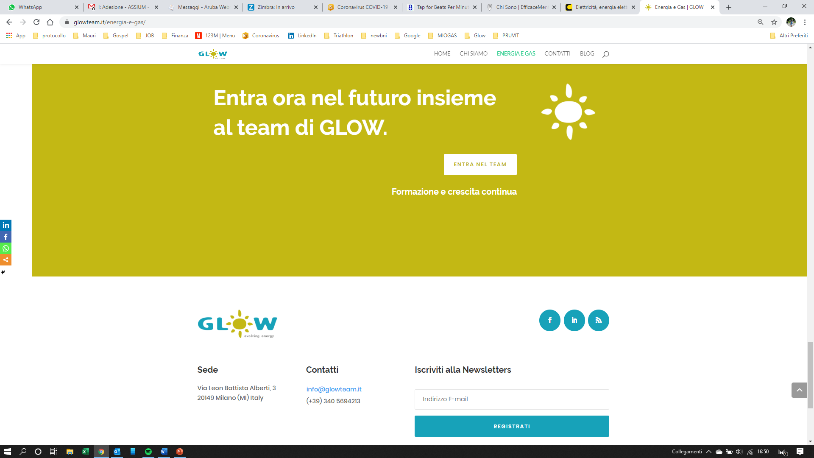

Slide 17
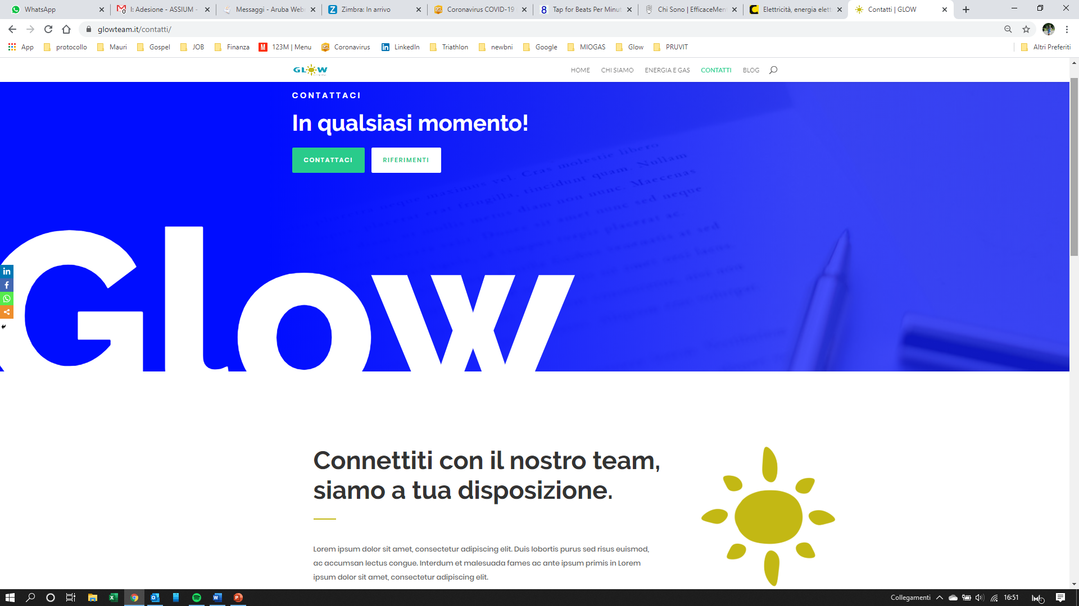
contattaci

Slide 18
